Slide 1
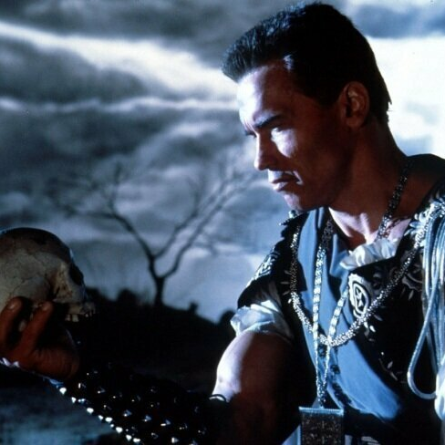
it-ить или не it-ить
Лайфхаки Эффективного Учителя
“it, or not it”
Последний киногерой (1993)

Slide 2
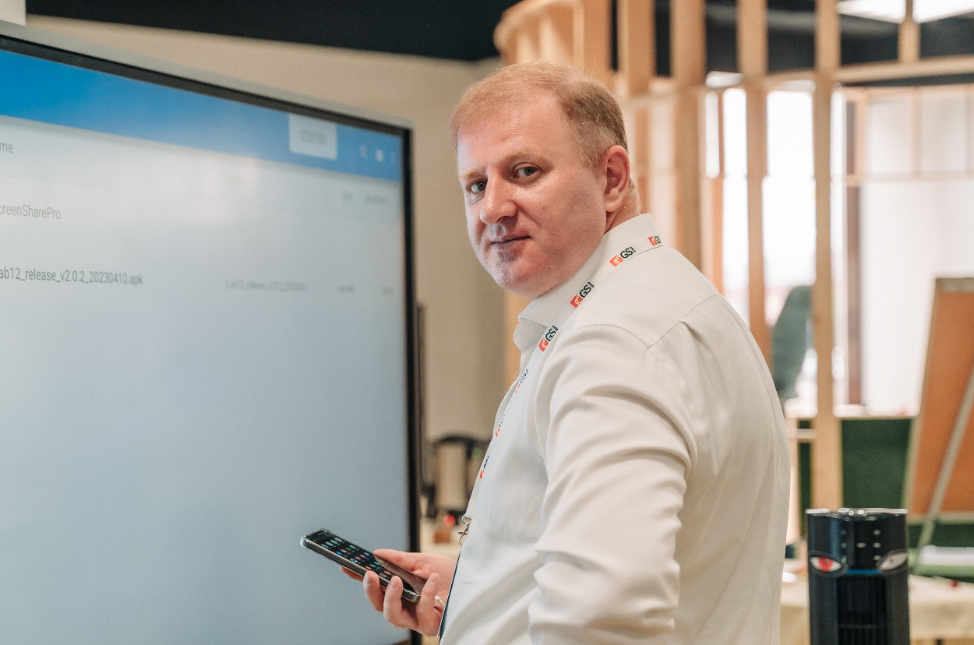
it, or not it
Про себя…
Дибиров Магомедшапи Дибиргаджиевич
22 года – учитель информатики
ООО «Polymedia»
Отличник образования РД
Почетный работник просвещения РФ
Автор 19 публикаций
Финалист конкурса «Учитель года России 2010»
2-ды Лучший учитель РФ по ПНП «Образование»
3-ды Победитель конкурса на Грант Главы РД
F1 (2003)
Творчество Развитие Профессионализм (2010)

Slide 3
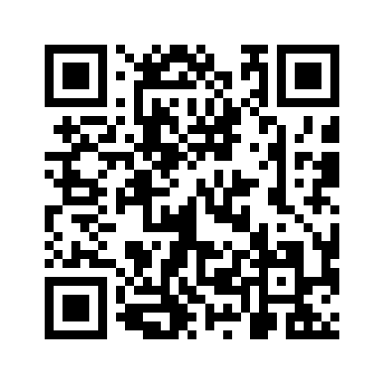
it, or not it
Про мастер-класс…

Slide 4
it, or not it
Лайфхаки (Life Hacks)
«Мы живём в мире лайфхаков,
но по-прежнему усложняем себе жизнь»
школа
учитель
soft
гаджеты

Slide 5
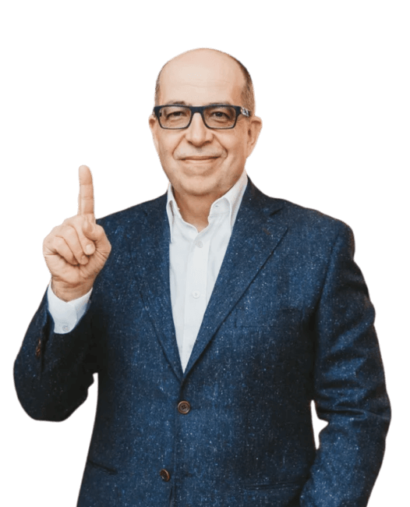
it, or not it
Лайфхак #0.1
Читайте полезные и интересные книги
Игорь Манн
самый известный маркетер России, спикер, автор, издатель
После выхода «Маркетинга на 100%» его стали называть «русским Филипом Котлером»

Slide 6
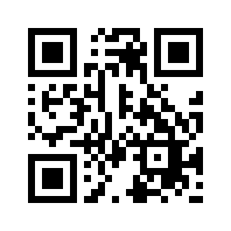
it, or not it
Лайфхак #0.2
Читаем книги онлайн, бесплатно, законно
Переходим по ссылке:
https://bit.ly/31iB4d6
Если бы я стала писать о себе – это была бы жалобная книга
Фаина Раневская

Slide 7
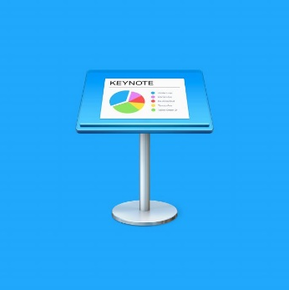
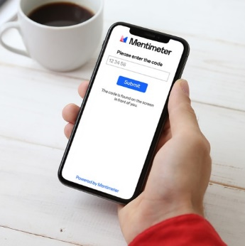
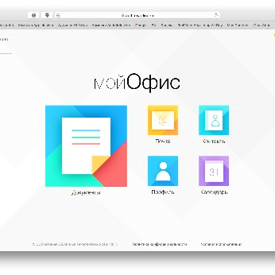
it, or not it
Лайфхак #1
Создавайте презентацию online
powerpoint
canva
prezi
google slides
keynote
mentimetr
мойофис
classflow

Slide 8
it, or not it
#2.1
пишите короче, старайтесь уложиться в 21 слово
Лайфхак #2
#2.2
при написании письма заполняйте поле «Кому» в последнюю очередь
Недавно я понял, для чего нужна электронная почта —
чтобы общаться с теми, с кем не хочешь разговаривать
Джордж Карлин
#2.3
нужен электронный адрес на 1 раз: пишите хитрый ящик ...+f@domen

Slide 9
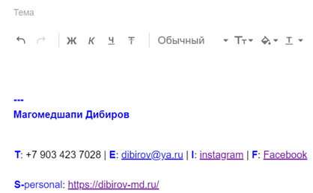
it, or not it
Лайфхак #2.4
используйте автоподпись в письмах
Это письмо получилось таким длинным, потому что у меня не было времени написать его короче
Блез Паскаль

Slide 10
it, or not it
Лайфхак #2.5
"корпоративная" почта для школы
dibirov.md@itcub.ru
ikt@domznaniy.school
inf@mks61.ru
mail@dagiro.ru

Slide 11
it, or not it
Лайфхак #3.1
пользуйтесь готовыми шаблонами
Шаблоны - это готовые кирпичики,
из которых выстроена стена на пути к уникальности
Dubrovka Oleg

Slide 12
it, or not it
Лайфхак #3.2
записывайте все, что говорится на мероприятии, на диктофон
Я запишу запах моря на диктофон...
IOWA

Slide 13
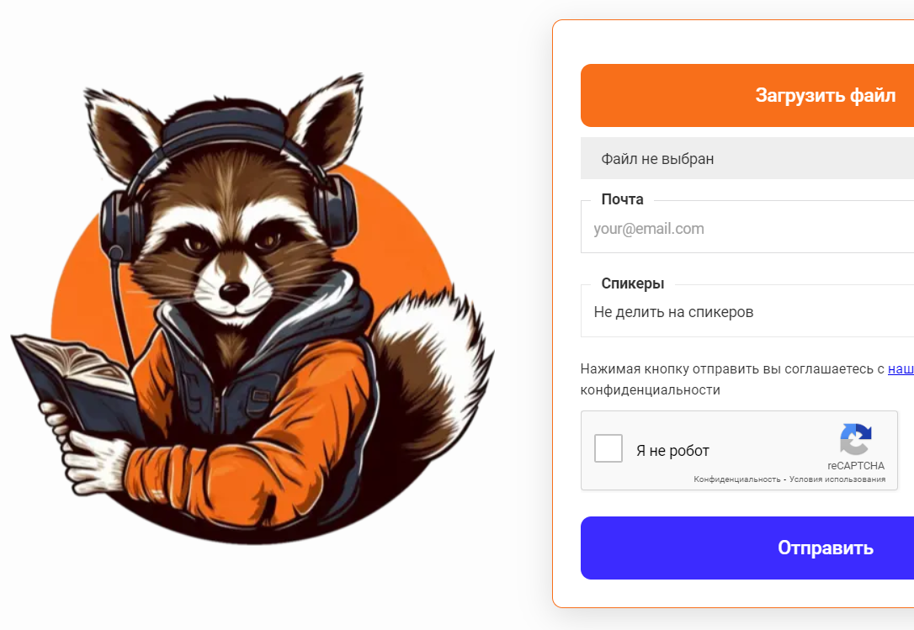
it, or not it
Лайфхак #3.3
Аудио и видео файлы в Текст https://planerka.app/transcription/
Не важно, как мы пишем, но очень важно, что мы пишем.
Готхольд Эфраим Лессинг

Slide 14
it, or not it
Лайфхак #4
В любое время и на любом устройстве.
Картинки
Диск
Скриншотер
Переводчик
Заметки
Правда – лучшая картина, лучшая пропаганда.
Роберт Капа

Slide 15
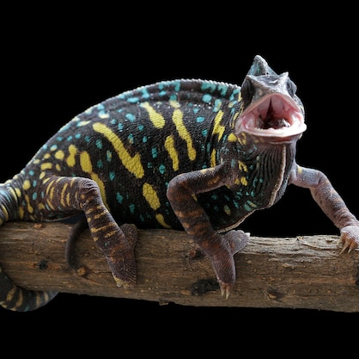
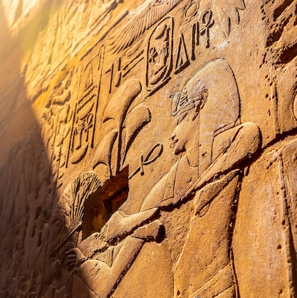
it, or not it
тезаурус
synonymizer.ru
russkiiyazyk.ru
Лайфхак #5
используйте готовые синонимы и метафоры из словаря синонимов или с онлайн-сервисов

Slide 16
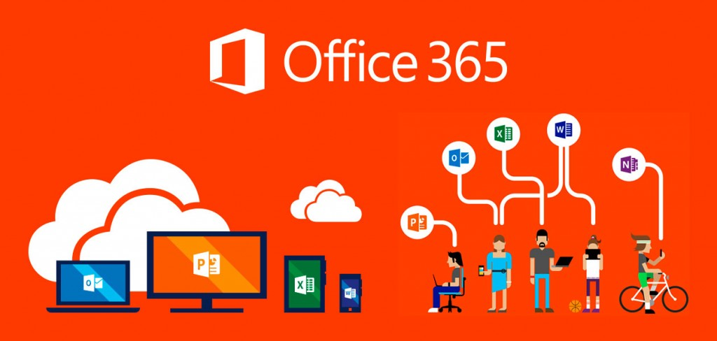
it, or not it
Лайфхак #6.1
внедряйте CRM - это не всегда платно
Office 365 A1
для преподавателей 500 000 лицензий
для учащихся 1 000 000 лицензий

Slide 17
it, or not it
Лайфхак #6.2
Teams / Skype или Meet вместо Zoom
Office 365 A1
для преподавателей 500 000 лицензий
для учащихся 1 000 000 лицензий

Slide 18
it, or not it
Лайфхак #7
#7.1
скачивайте любое онлайн-видео при помощи сервиса Savefrom.net
Создавайте и используйте Библиотеки YouTube
Включите ускоренное воспроизведение
Если по телевизору вы видите отличный фильм с первоклассными актёрами,
интересным сюжетом и потрясающими диалогами,
— это значит, что вы смотрите рекламу.
Эрма Бомбек
#7.2
#7.3

Slide 19
it, or not it
Лайфхак #8
Установите специальную программу:
#8.1
которая переключает раскладку клавиатуры (Punto Switcher)
менеджер буфера обмена (Clipdiary)
#8.2

Slide 20
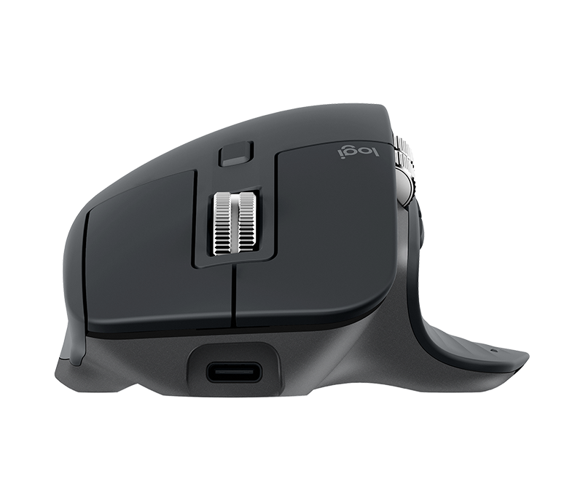
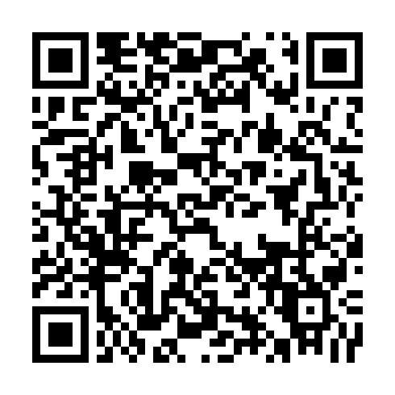
#9.1
#9.2
it, or not it
делу – инструмент, времени - технология
используйте qr-коды
Лайфхак #9

Slide 21
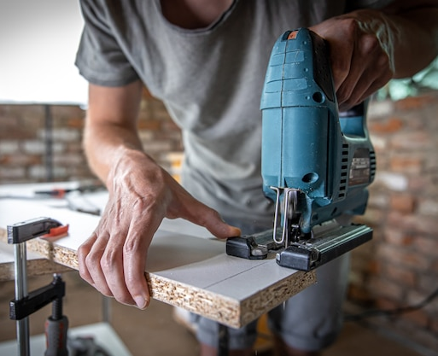
#9.3
it, or not it
используйте «сокращатель» ссылок
https://itcube05-my.sharepoint.com/:p:/g/personal/dibirov_itcube05_onmicrosoft_com/EXdJ33xmGslNsbYYMJwygGABdnV64kdxiklEBgNUYRcLLg?e=IqD59U
https://bit.ly/3spV0XE
Лайфхак #9

Slide 22
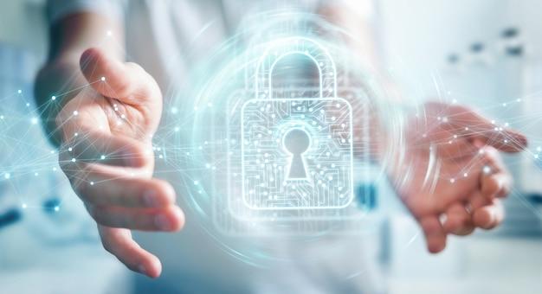
it, or not it
Лайфхак #10
Безопасность:
установите для своего браузера расширение AdBlock
выбирайте сервисы с функцией двойной авторизации
используйте в браузере функцию «синхронизация»

Slide 23
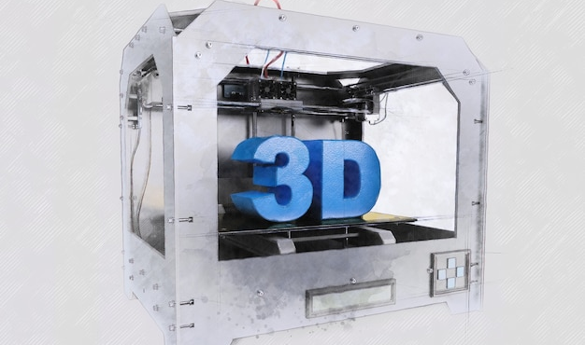
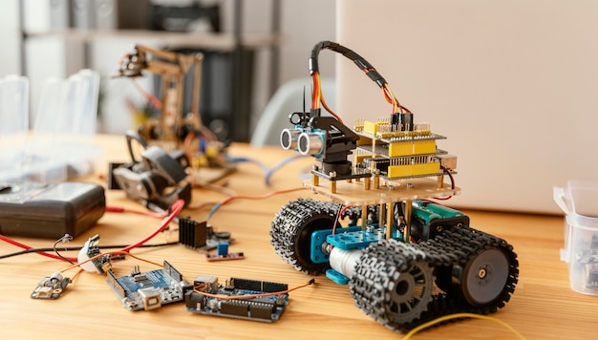
it, or not it
Лайфхак #на десерт
Цифровая лаборатория для кабинетов физики, химии, биологии, географии…
Датчики и устройства для организации «Умного дома»

Slide 24
Ваши вопросы
it-ить или не it-ить
Лайфхаки Эффективного Учителя
dibirov@ya.ru
Дибиров Магомедшапи Дибиргаджиевич

